Slide 2
nieuw
oud
nieuw
oud

Slide 3
Google Chrome
Mozilla Firefox
nieuw
oud
Microsoft Edge
nieuw
oud

Slide 4
De adresbalk

Slide 6
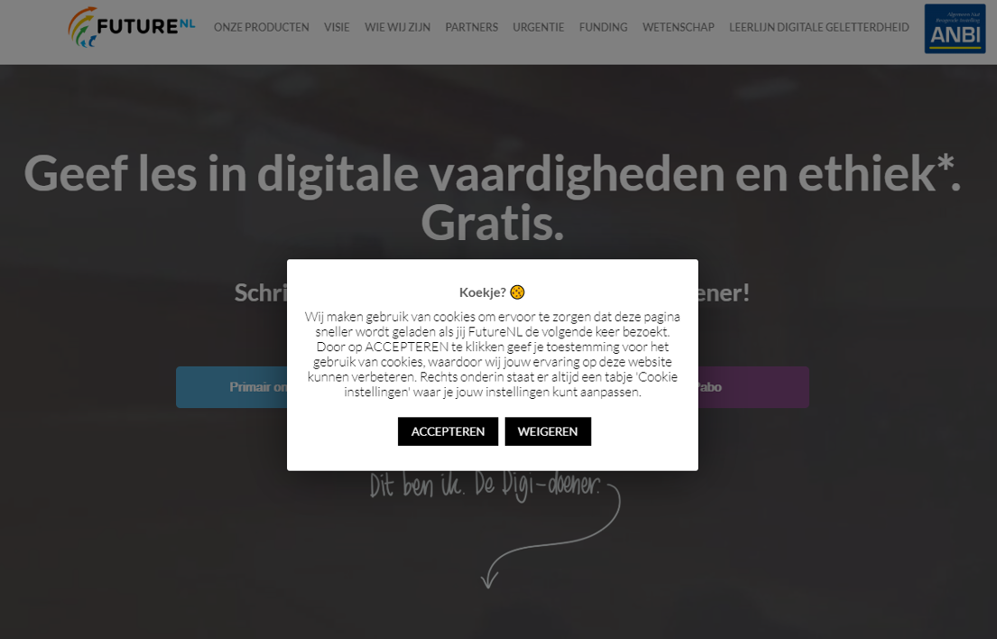
Cookies

Slide 7
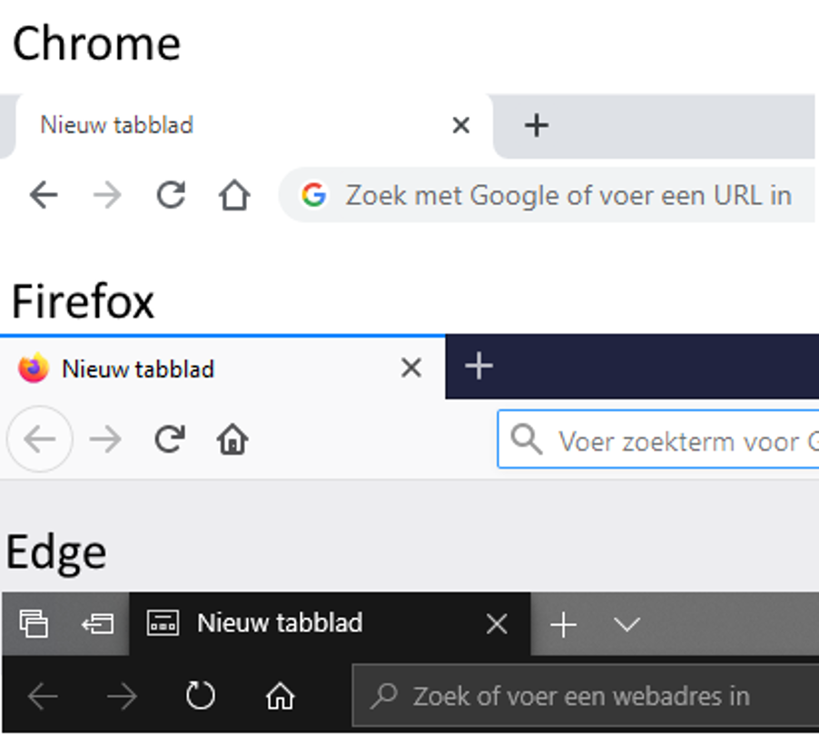
Tabbladen

Slide 8
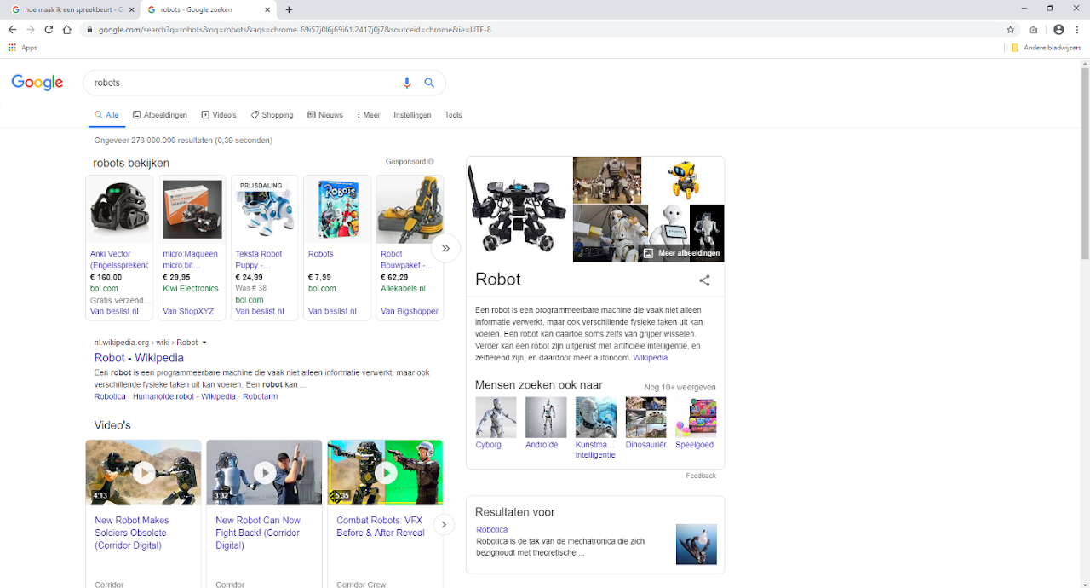

Slide 9
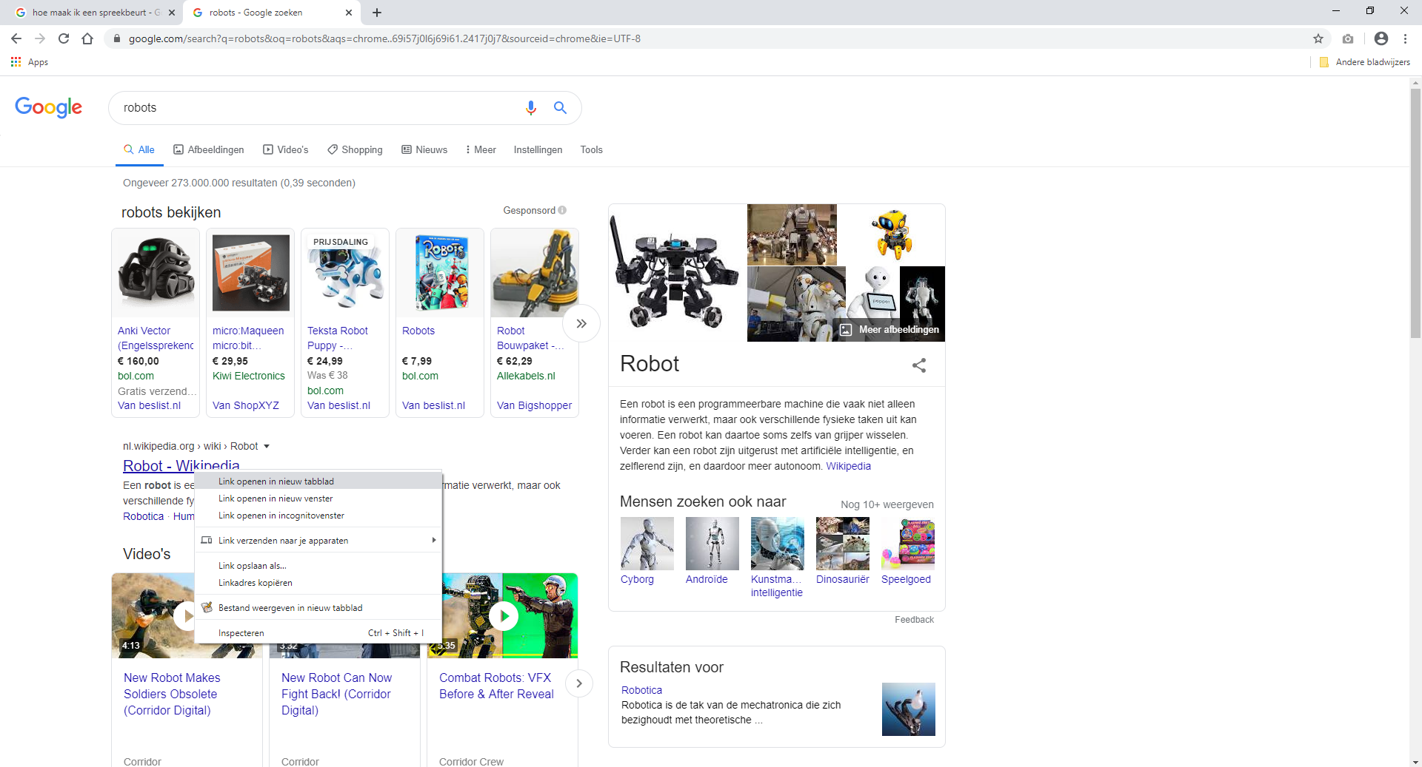

Slide 10
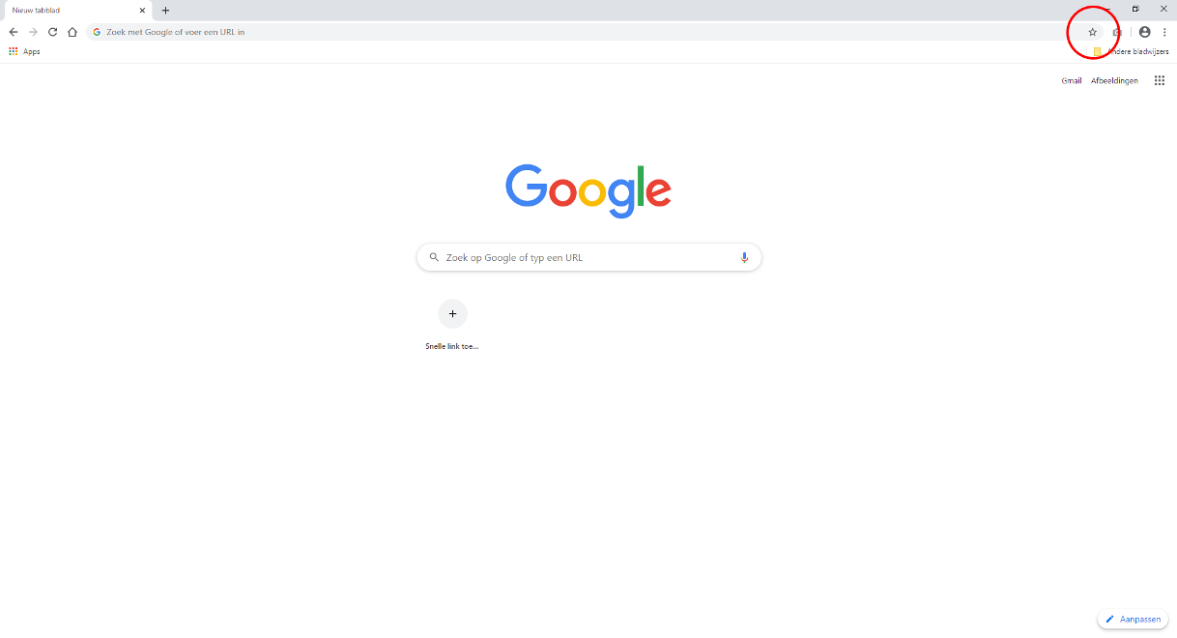
Bladwijzer

Slide 11
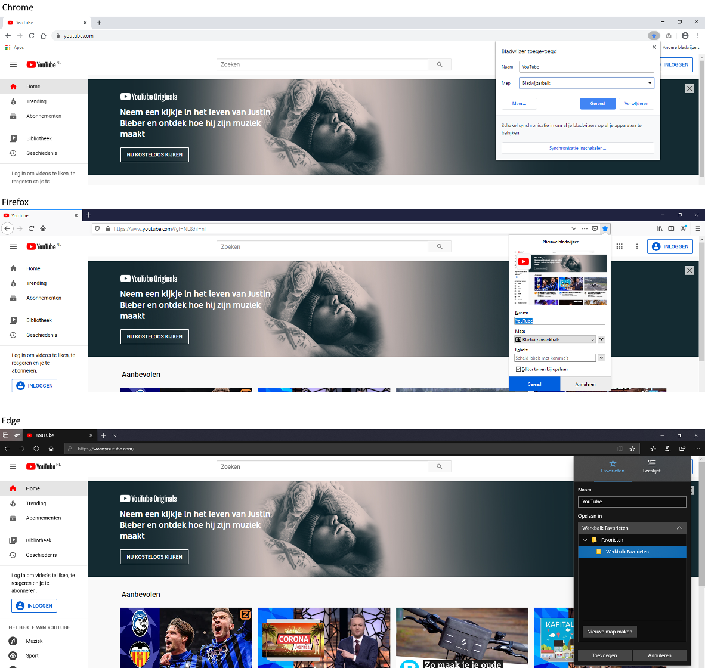

Slide 13
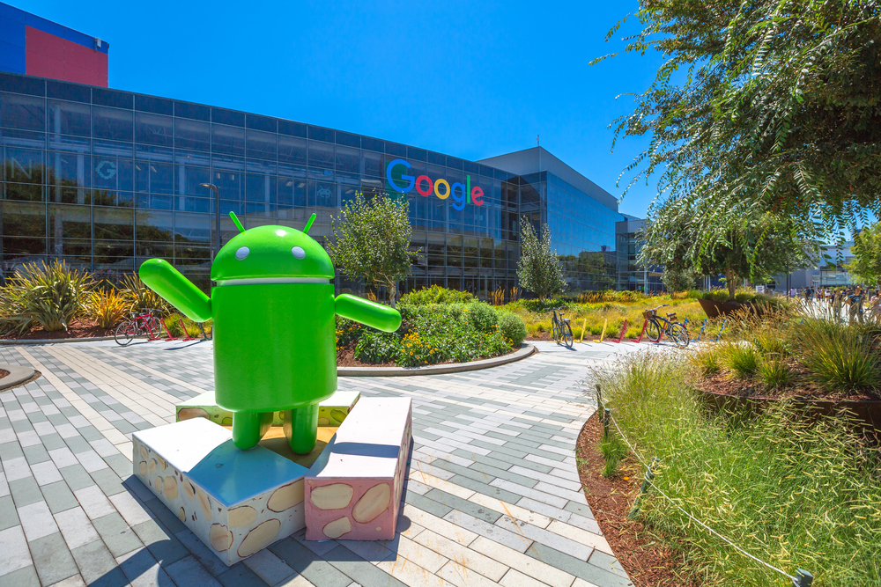
Hoe leuk was dit!

